Slide 1
Мы во Вселенной

Slide 2
Солнечная система составляет лишь очень малую часть Вселенной, состоящей из множества звездных систем- галактик.
Одна из них –наша.(Ее так и назвали – Галактика или Млечный Путь)

Slide 3
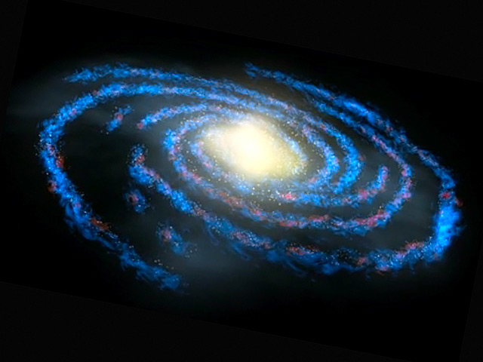
Ночью мы видим белесую полоску, похожую на дорожку из разлитого молока. Это и есть Млечный Путь- ребро гигантского вращающегося диска –Галактики.

Slide 4
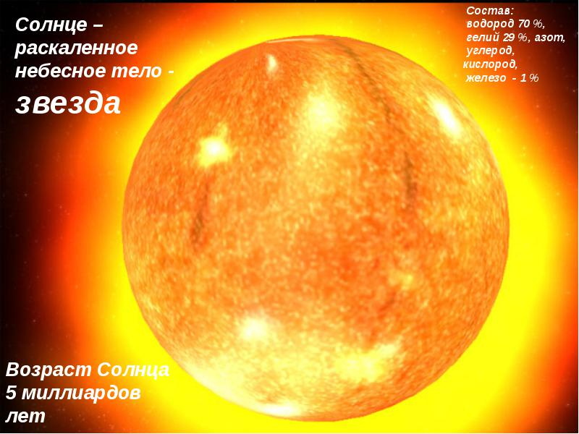
В нашей Галактике сосредоточенно более 100миллиардов звезд!!!
Солнце – одна из них, дает нам тепло и свет

Slide 5
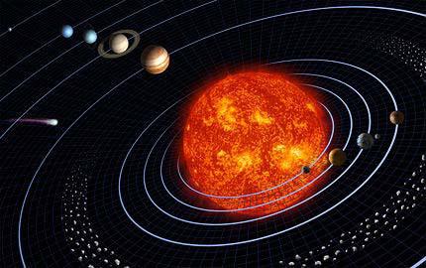
Вокруг Солнца по обитам близким к окружности обращаются 8 планет.
Орбита –это путь движения небесного тела.

Slide 6
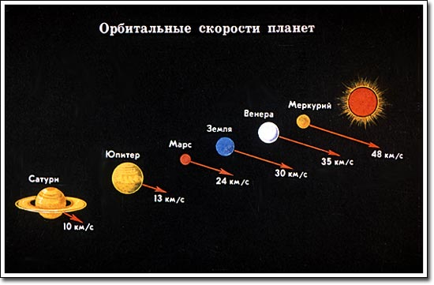
Планеты вращаются в одном направлении и практически в одной плоскости, но с разной скоростью и на разном расстоянии от Солнца.

Slide 7
Солнце, планеты со своими спутниками и другие космические тела(астероиды, кометы) образуют СОЛНЕЧНУЮ СИСТЕМУ.
Среднее растояние от Земли до Солнца около 150 млн км
от Земли до Луны 384 тыс. км.

Slide 8
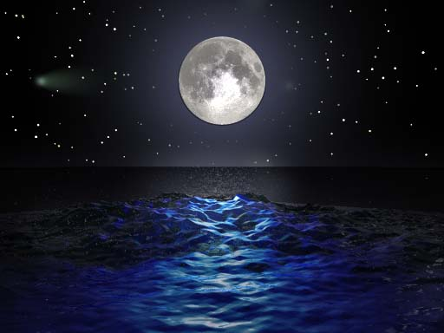
Между Землей и Луной существует притяжение, благодаря чему бывают приливы и отливы в океанах и морях.

Slide 9
Все, что происходит на Солнце, на Земле и на других планетах взаимосвязано и подчиняется сложным космическим законам.

Slide 10
Модель устройства мира, в которой Земля и другие планеты вращаются вокруг Солнца предложил в XVIв. польский астроном Николай Коперник.
Эту систему назвали гелиоцентрической(от слова helios-Солнце)
До этого существовала геоцентрическая система Птолемея.

Slide 11
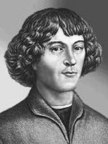
Великий польский астроном Николай Коперник
(1473–1543)
разработал гелиоцентрическую систему мира.
Он совершил переворот в естествознании, отказавшись от принятого
в течение многих веков учения о центральном положении Земли.
Коперник объяснил видимые движения небесных светил вращением Земли вокруг оси и обращением планет, в том числе Земли, вокруг Солнца.
Николай Коперник

Slide 12
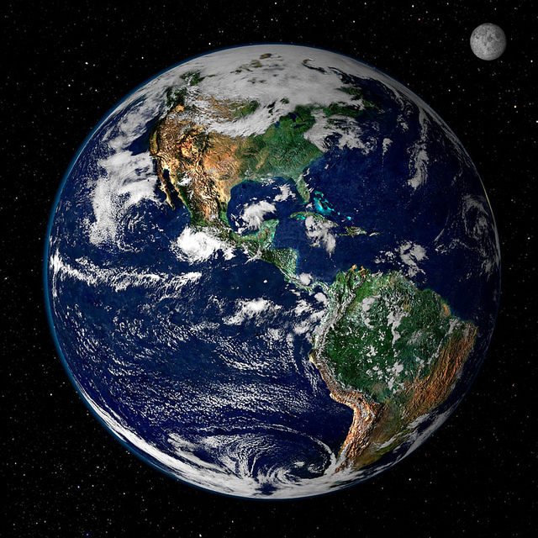
КАК УСТРОЕНА НАША ПЛАНЕТА?

Slide 13
Земля имеет форму шара – она слегка сплюснута с полюсов. Подобную форму ученые назвали геоидом
Площадь поверхности Земли 510 млн км² и большая ее часть покрыта водой

Slide 14
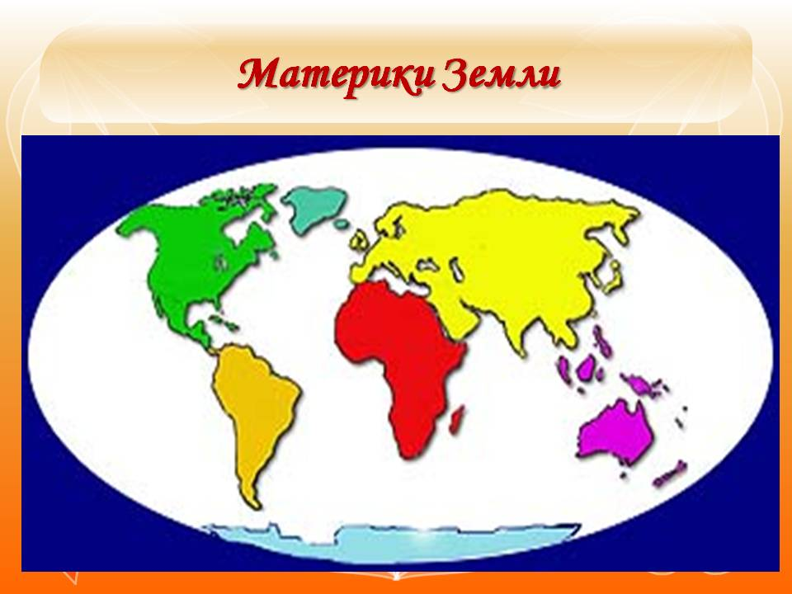
Над водой выступает суша шесть материков:
Евразия,
Африка,
Северная Америка
Южная Америка,
Австралия
Антарктида

Slide 15
Сушу земного шара с давних времен делят не только на материки, но и на исторически сложившиеся части света. Частей света тоже шесть.

Slide 16
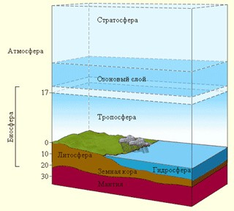
У Земли есть природные оболочки:
Твердая- Литосфера
Водная – Гидросфера
Воздушная – Атмосфера
Сфера жизни - Биосфера

Slide 17
Взаимодействуя между собой, все оболочки вместе образуют географическую оболочку.

Slide 18
ЗЕМЛЯ - ЕДИНСТВЕННАЯ ИЗВЕСТНАЯ ПЛАНЕТА, ГДЕ СУЩЕСТВУЕТ ЖИЗНЬ!!!

